Slide 1
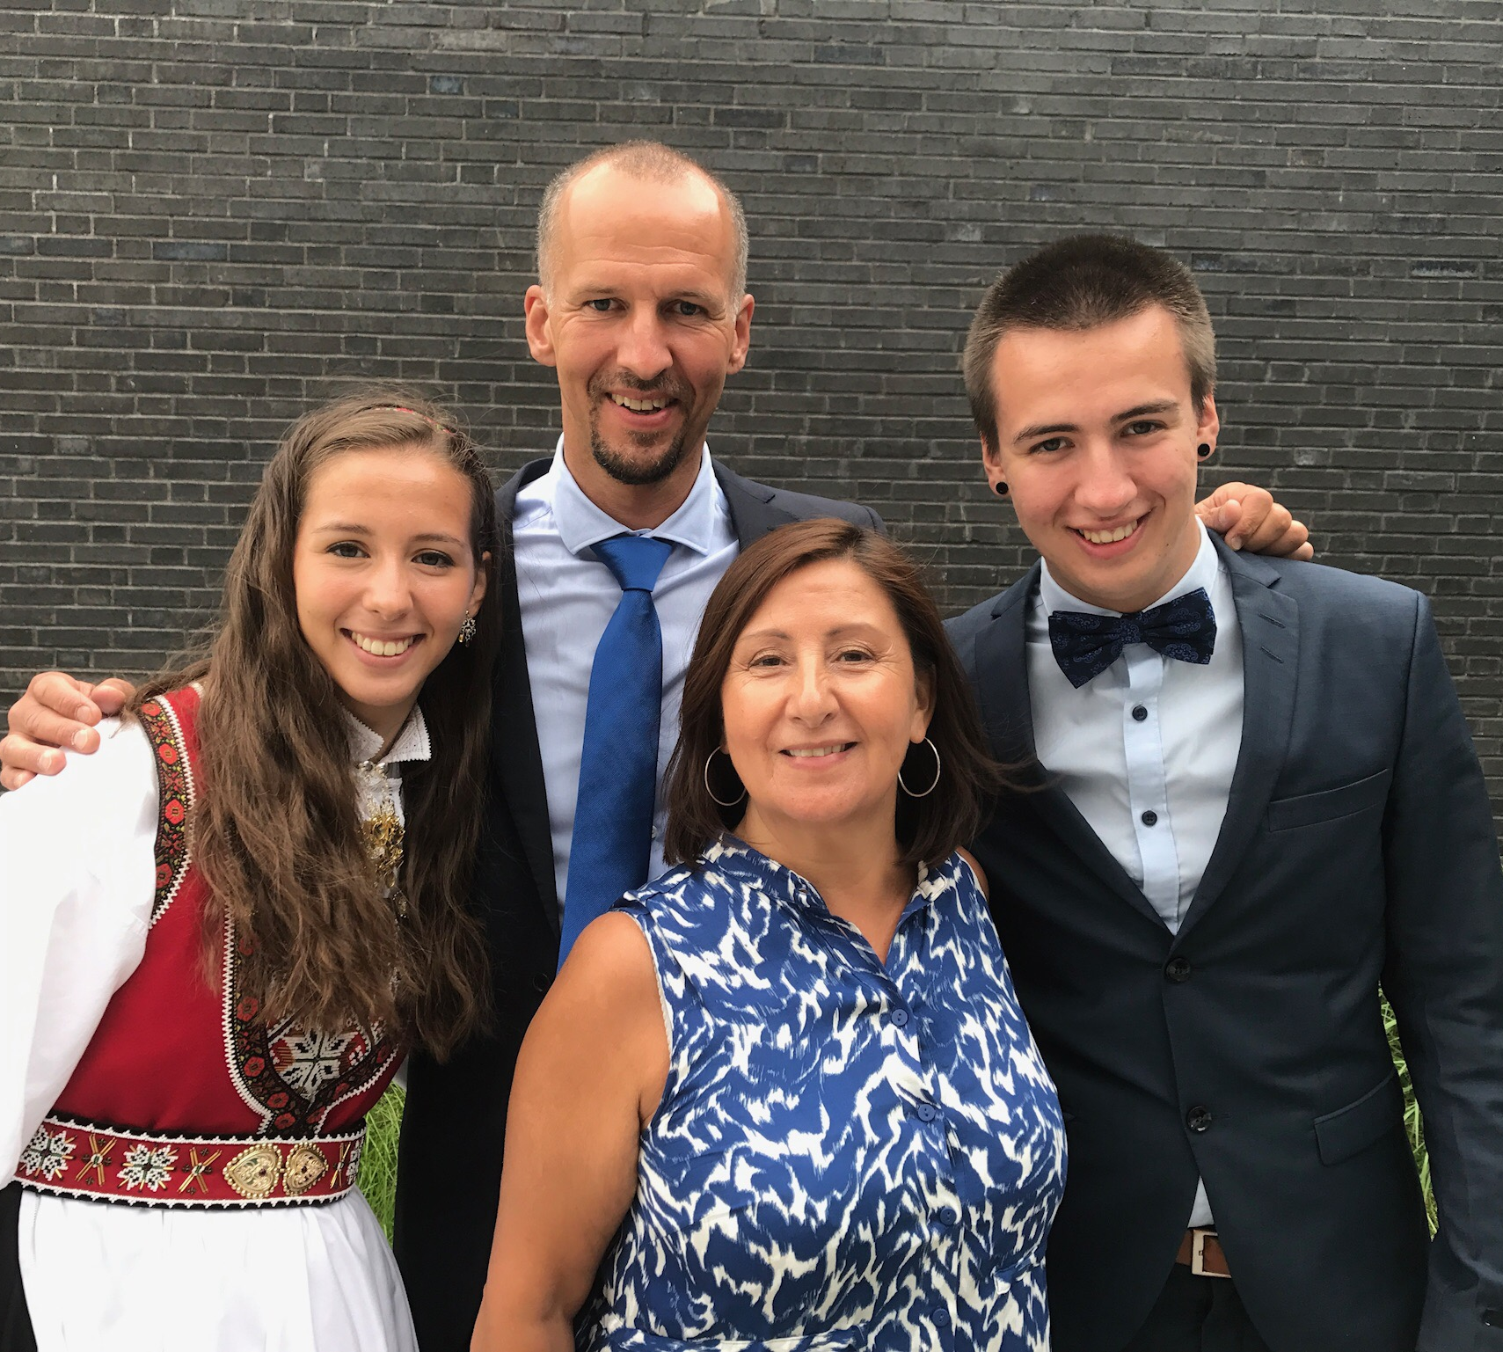
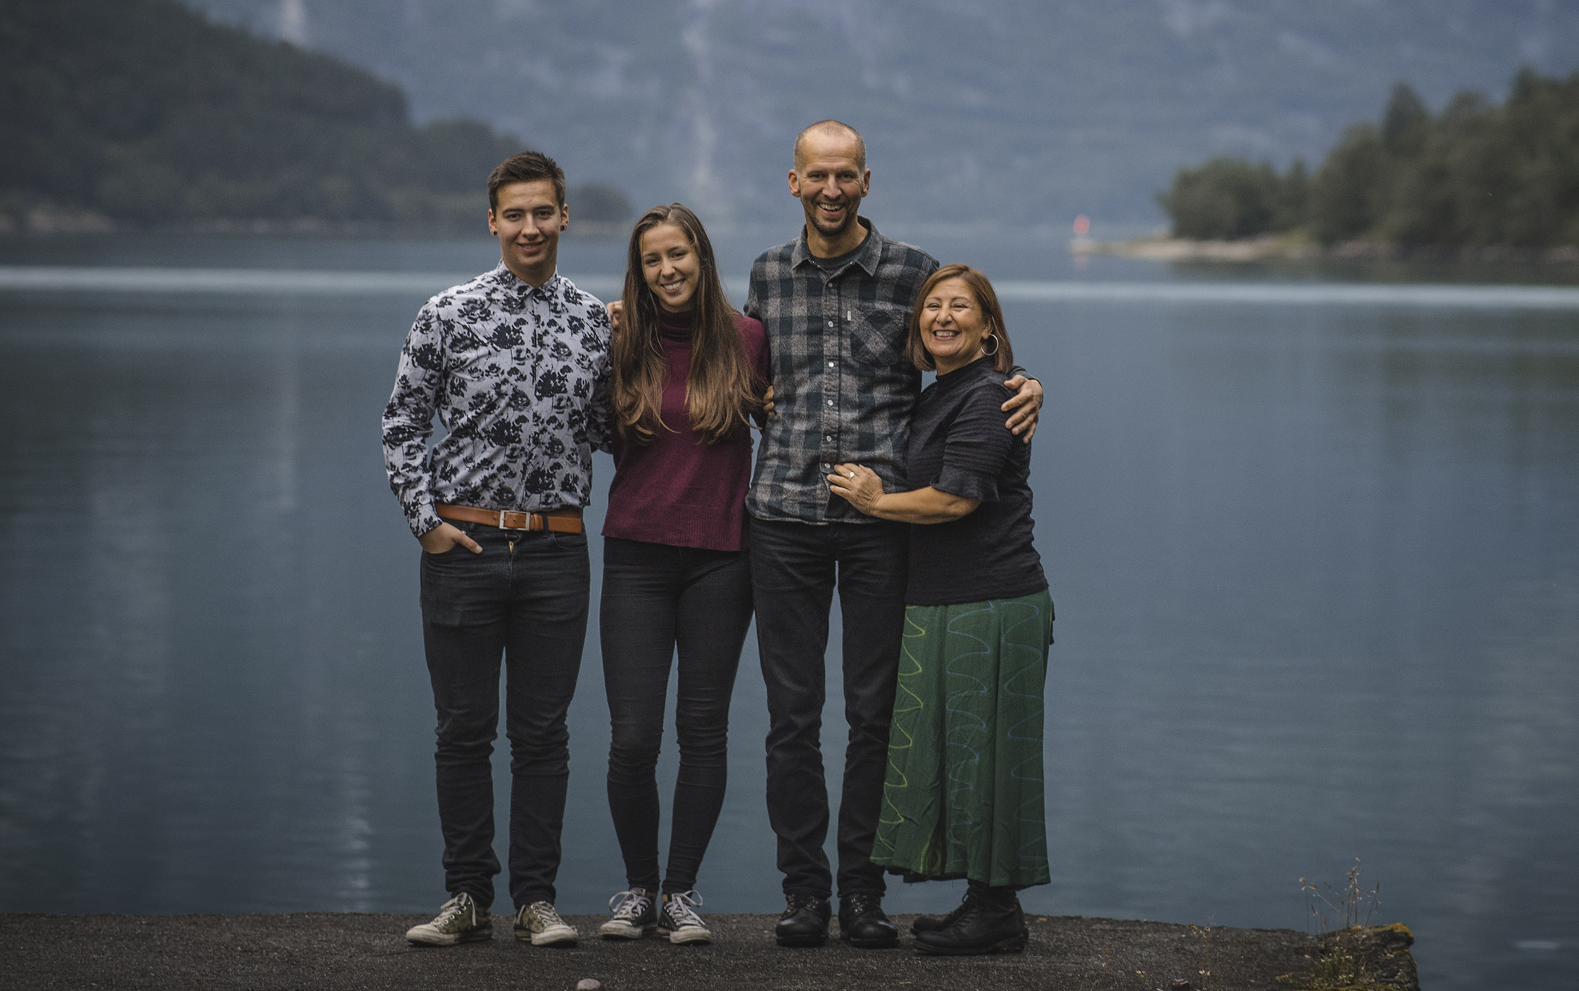
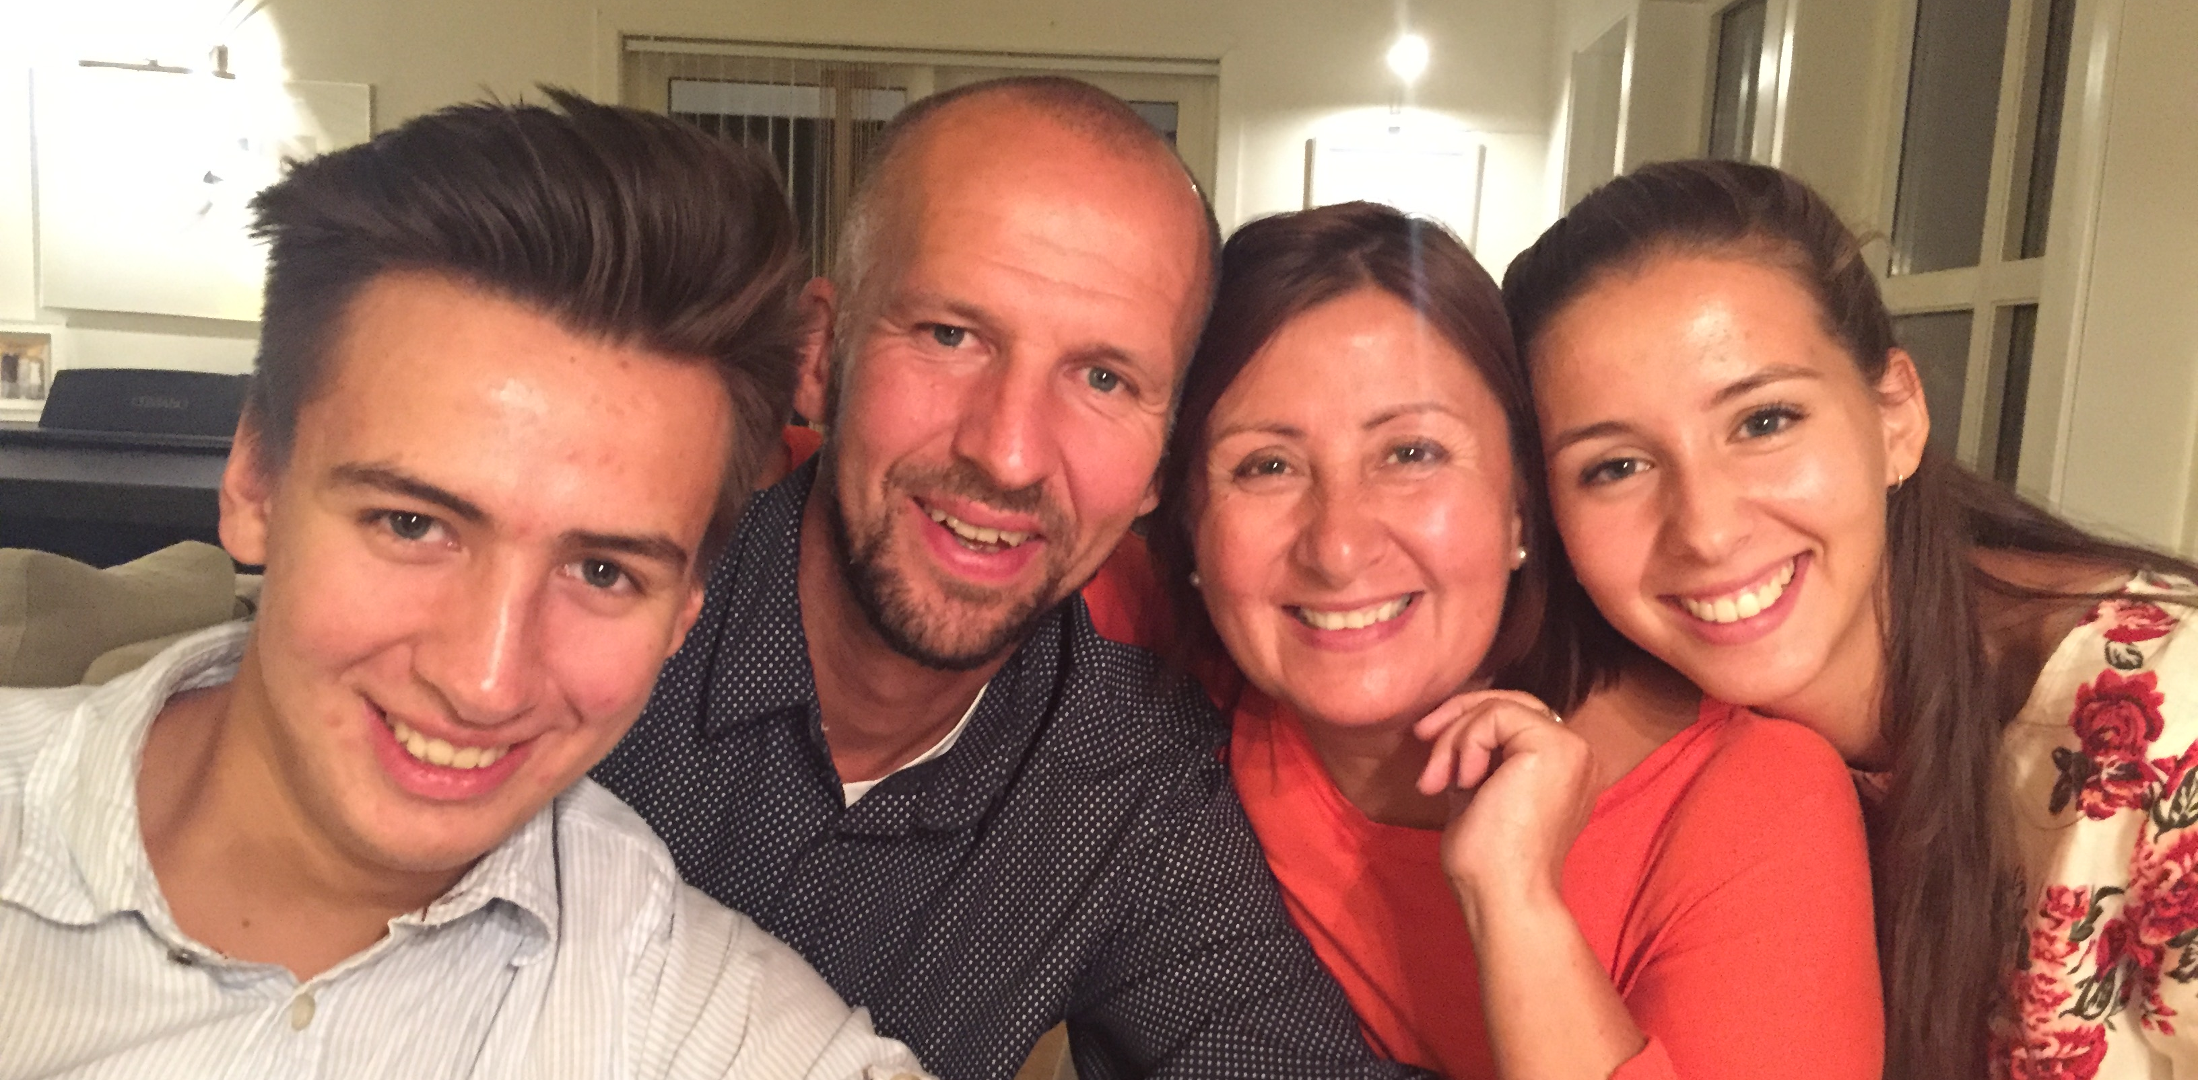
Meg og familien min

Slide 2
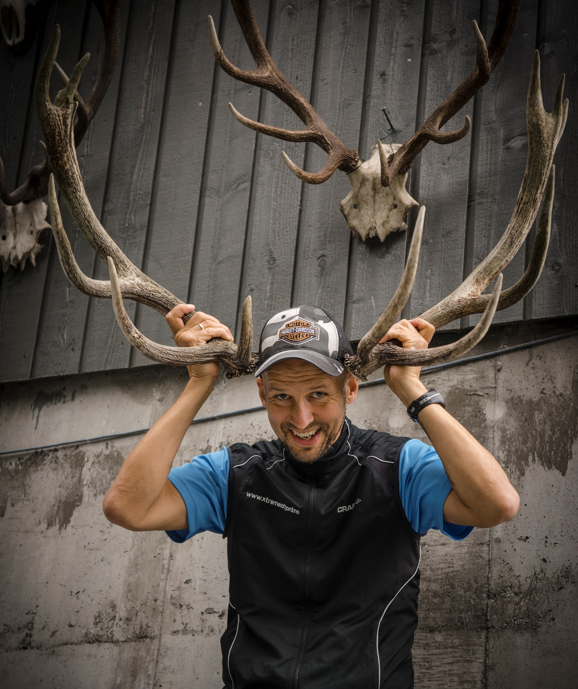
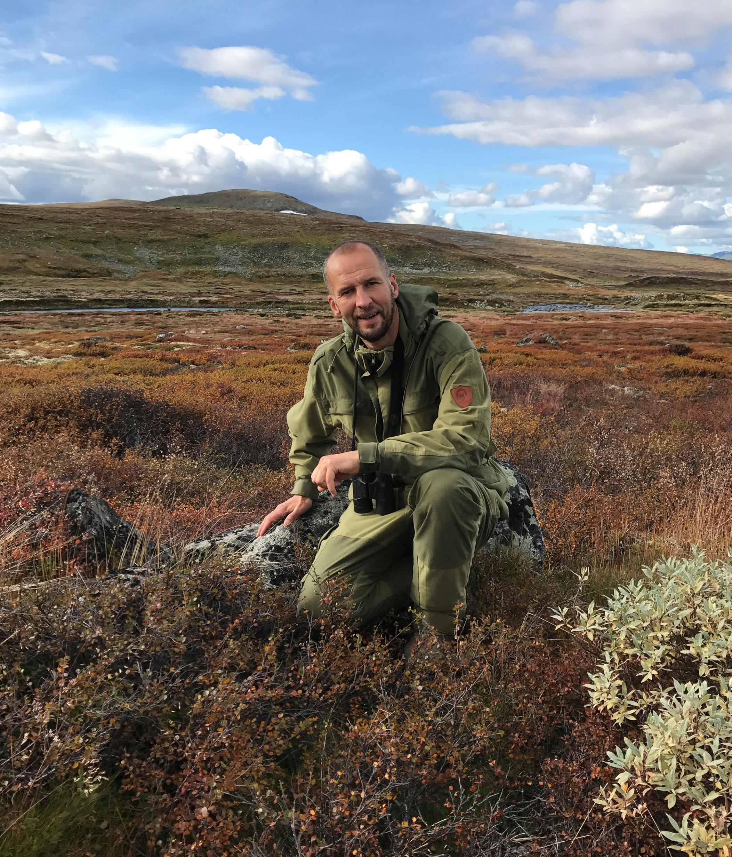
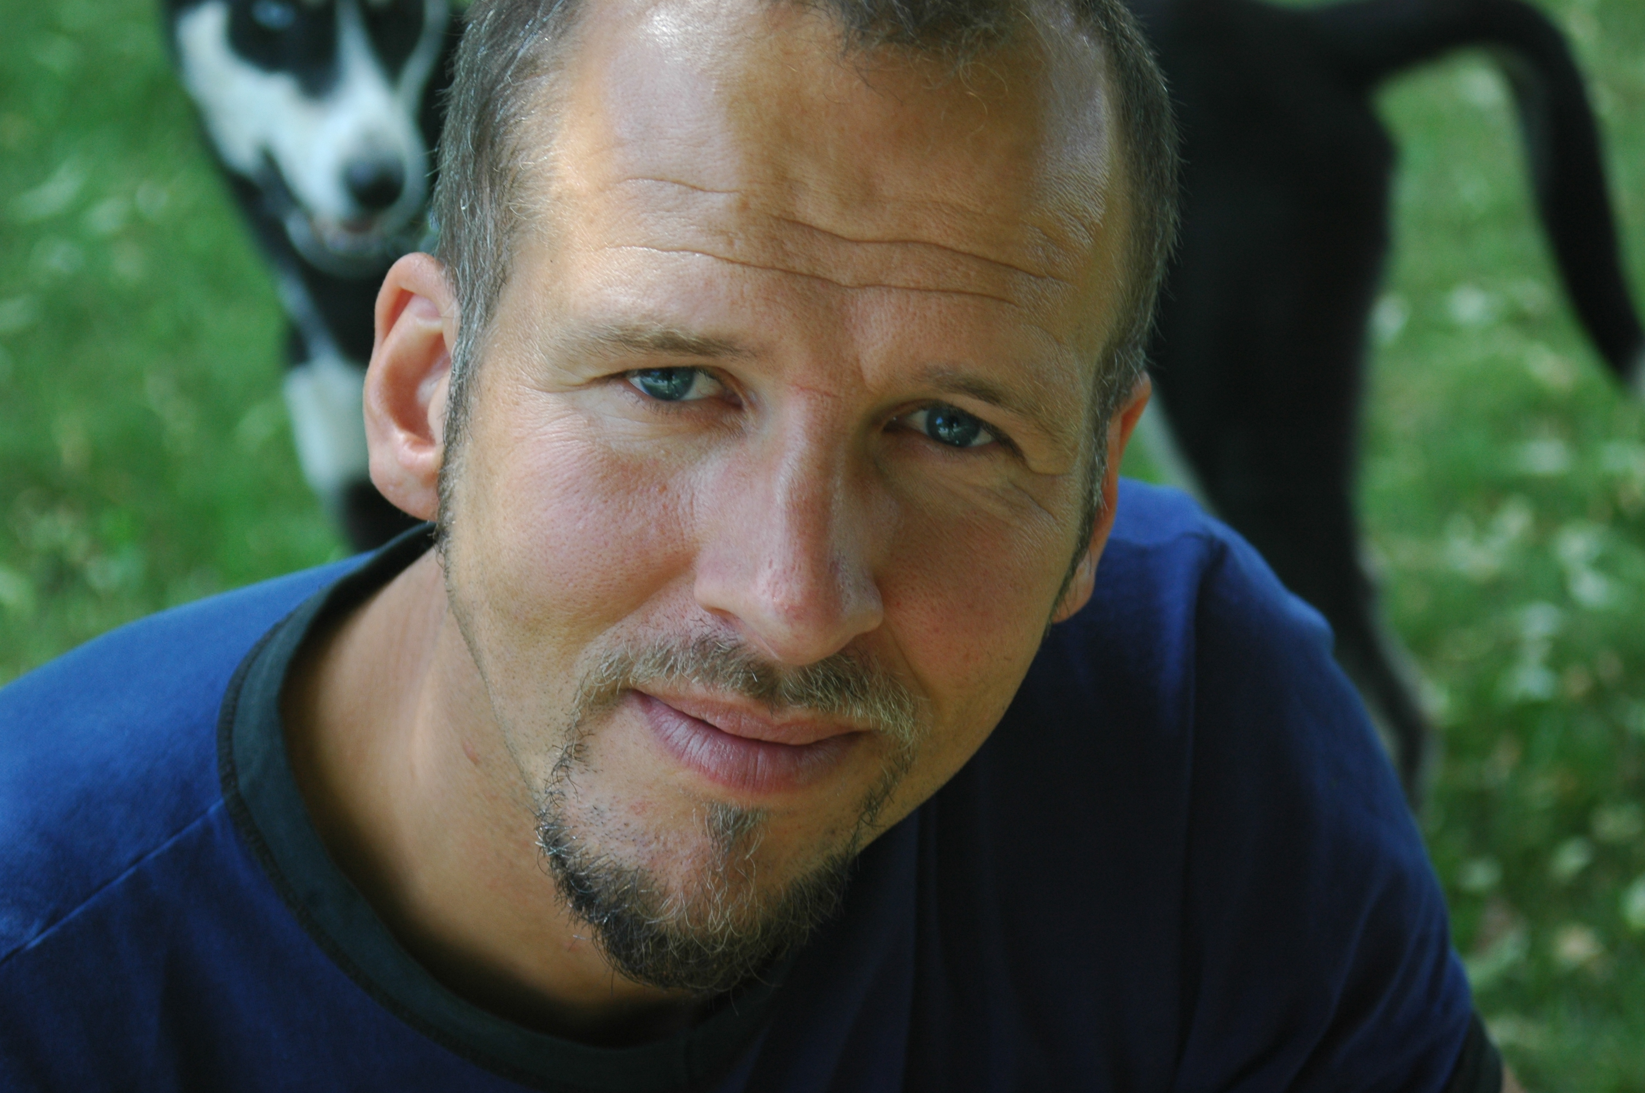
Knut Arne

Slide 3
Tiden før diagnosen
Endring i humør og adferd
Sakte og gradvis endring
Treigere
Dårlig søvn

Slide 4
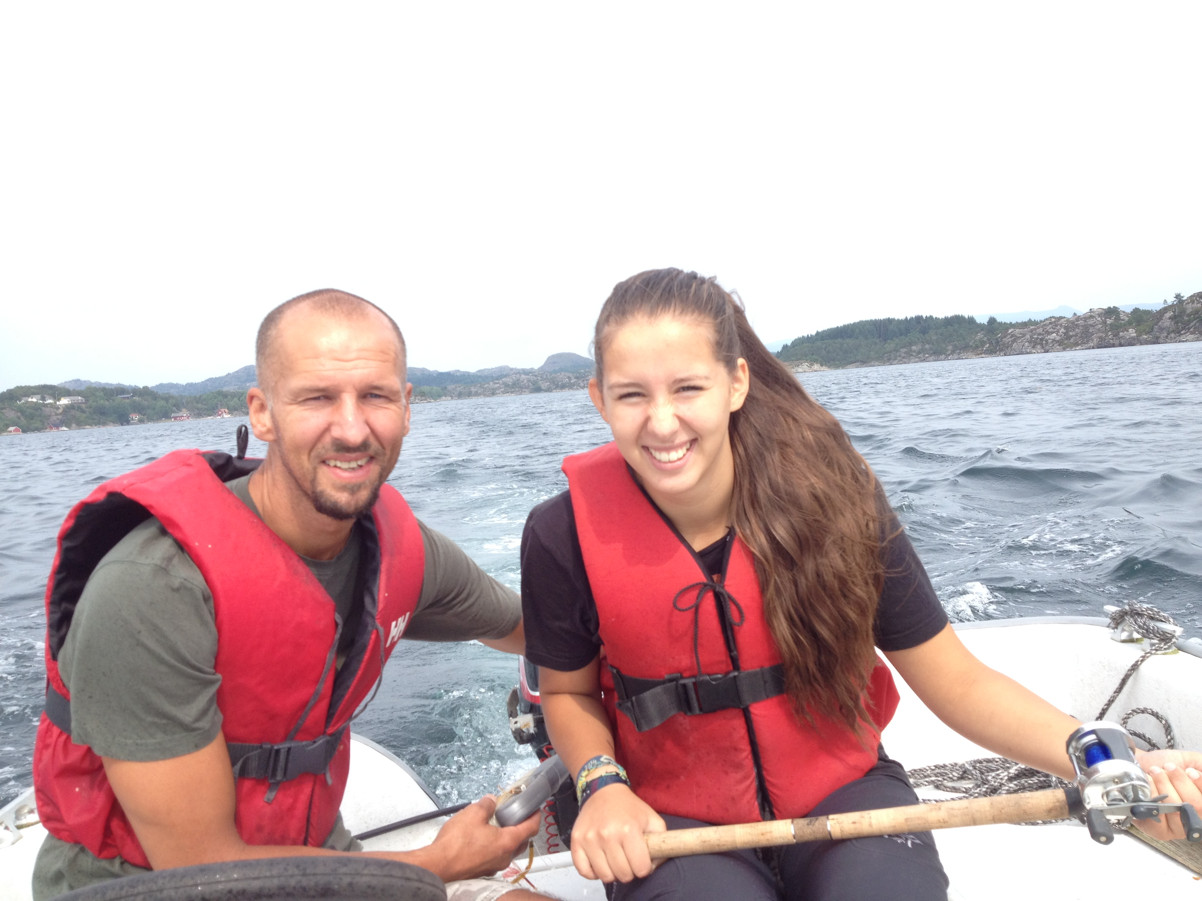
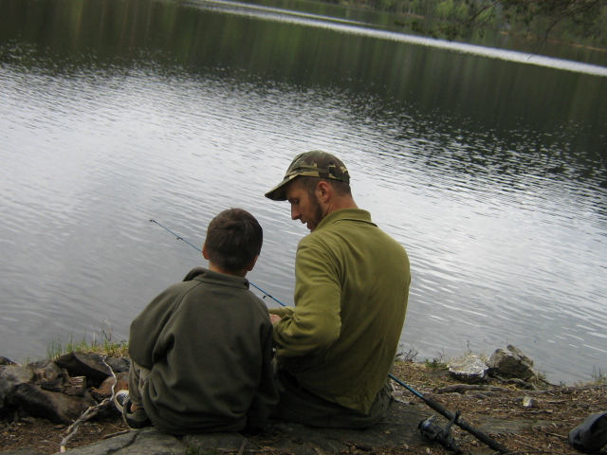
Har vi tatt feil av han?

Slide 5
Diagnosen
Bulbær ALS
Frontallapp demens

Slide 6
Den første tiden etter diagnosen
Utfordringene ved å bo i en liten bygd
Knut Arne mistet sine faste holdepunkter
Sinne og frustrasjon
Emosjonell påkjenning
Dårlig samvittighet
Positive sider ved å bo i en liten bygd

Slide 7
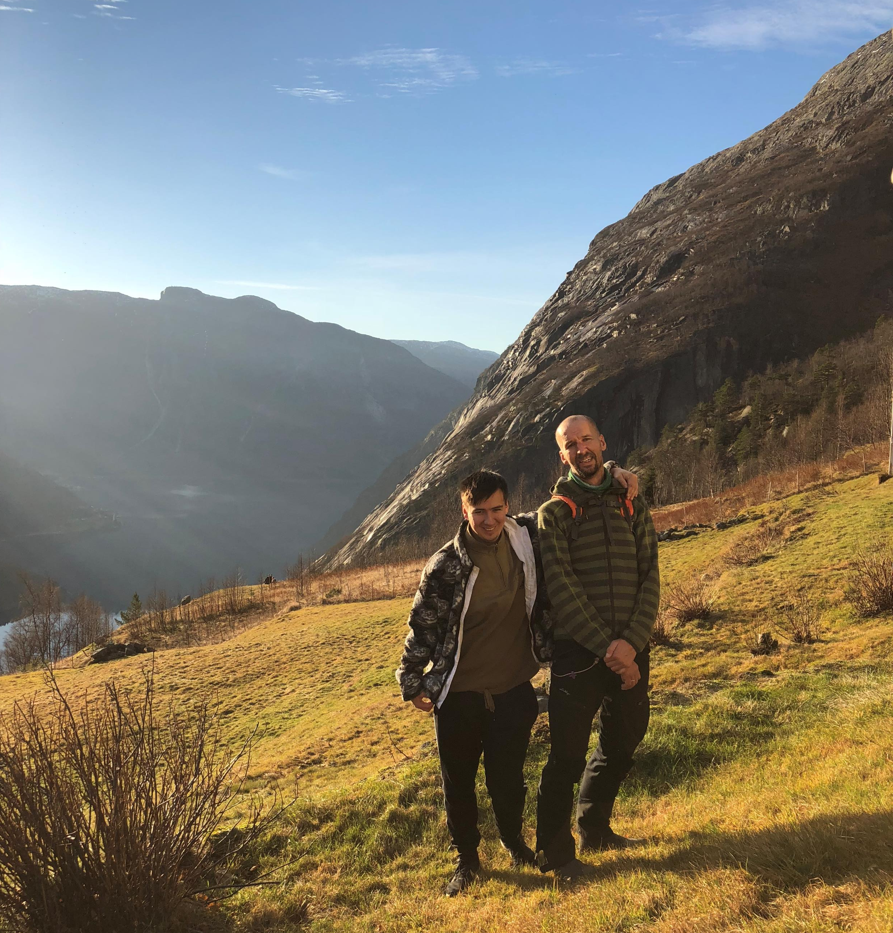
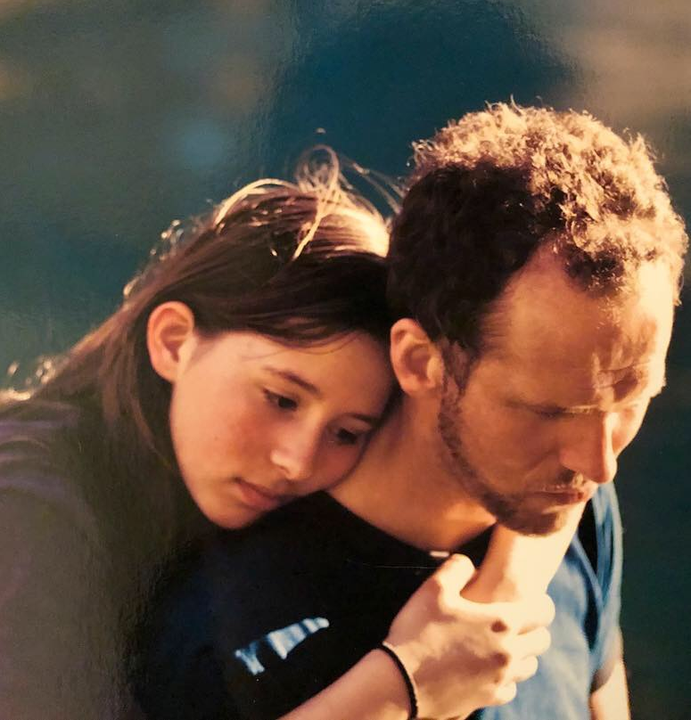
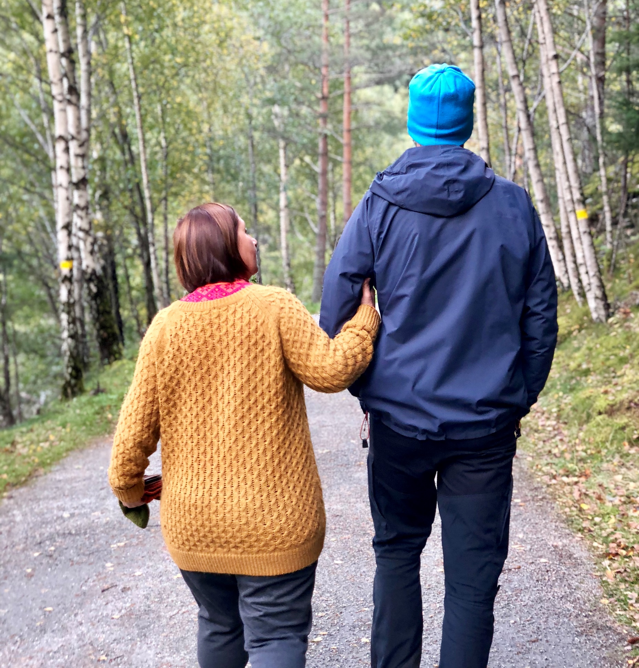
Å miste noen som fortsatt er der

Slide 8
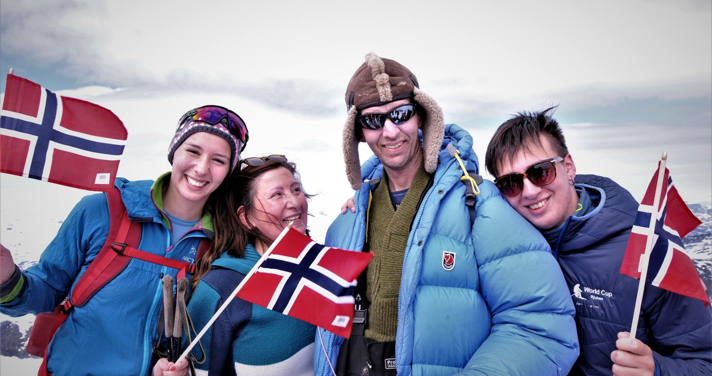
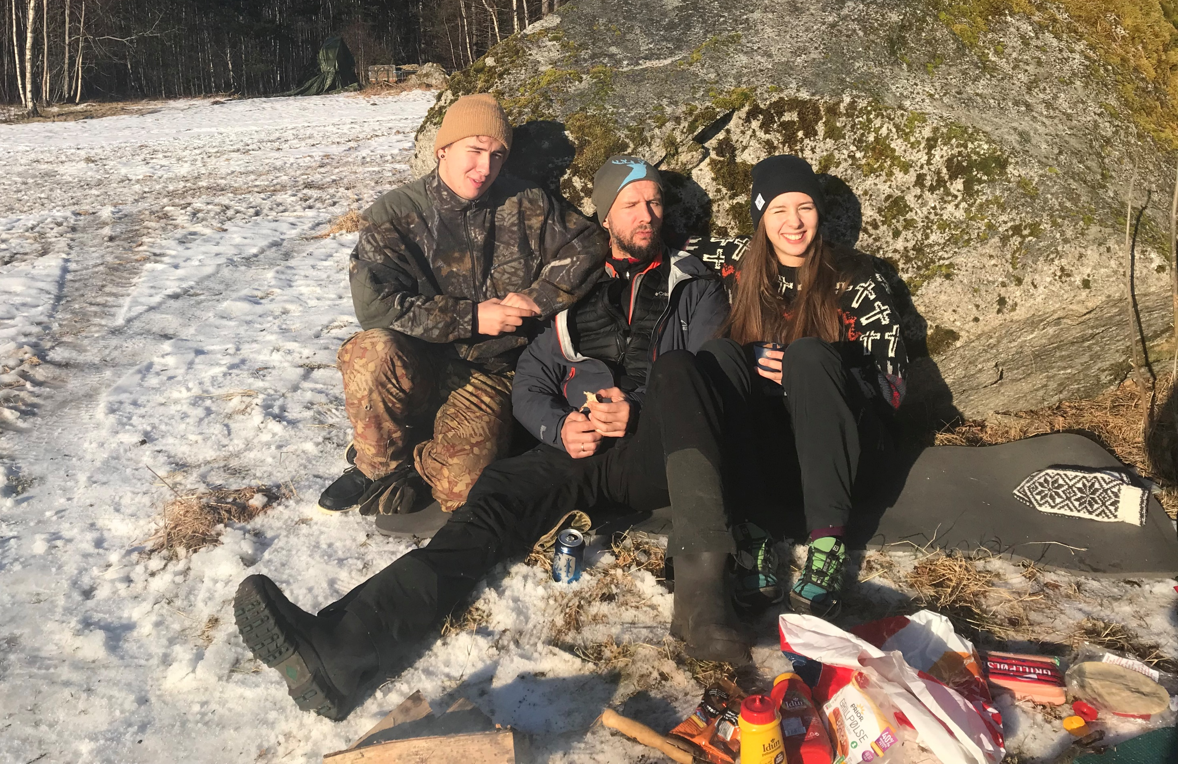
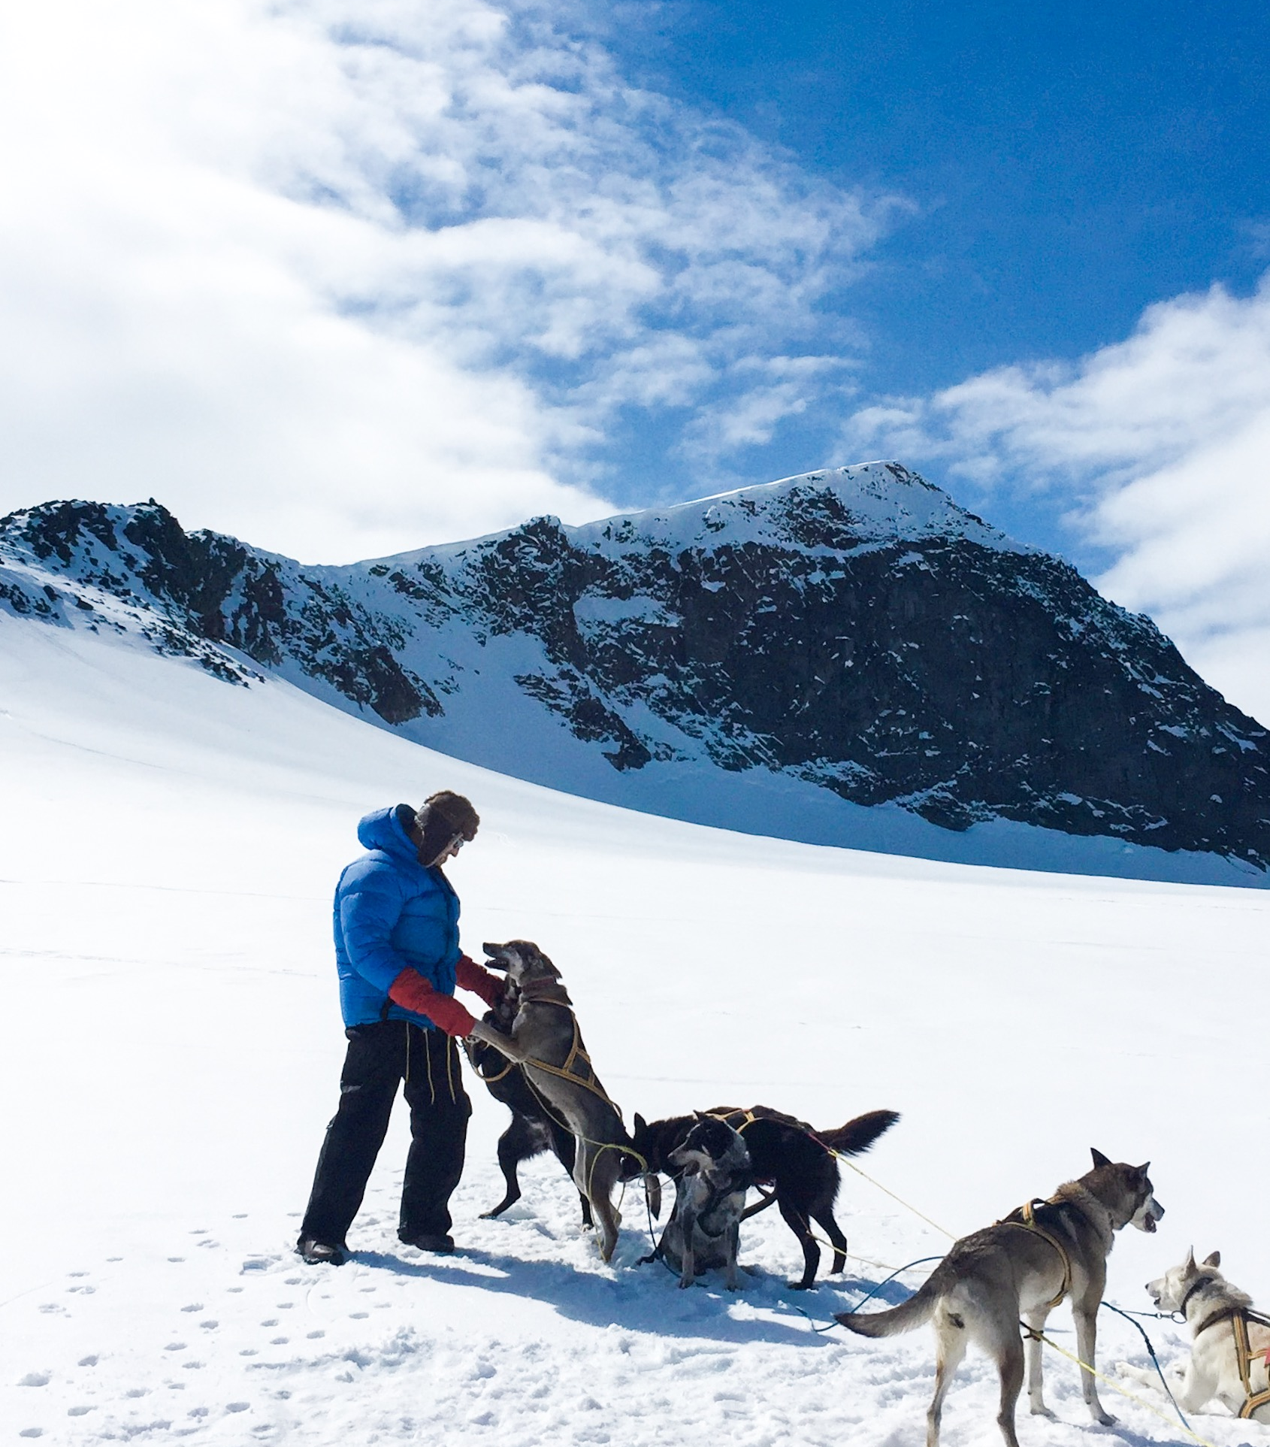
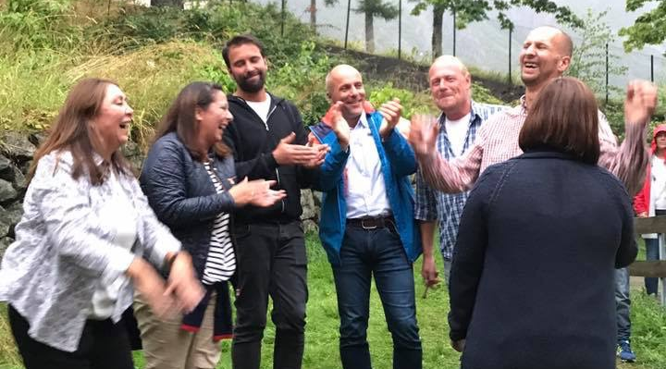
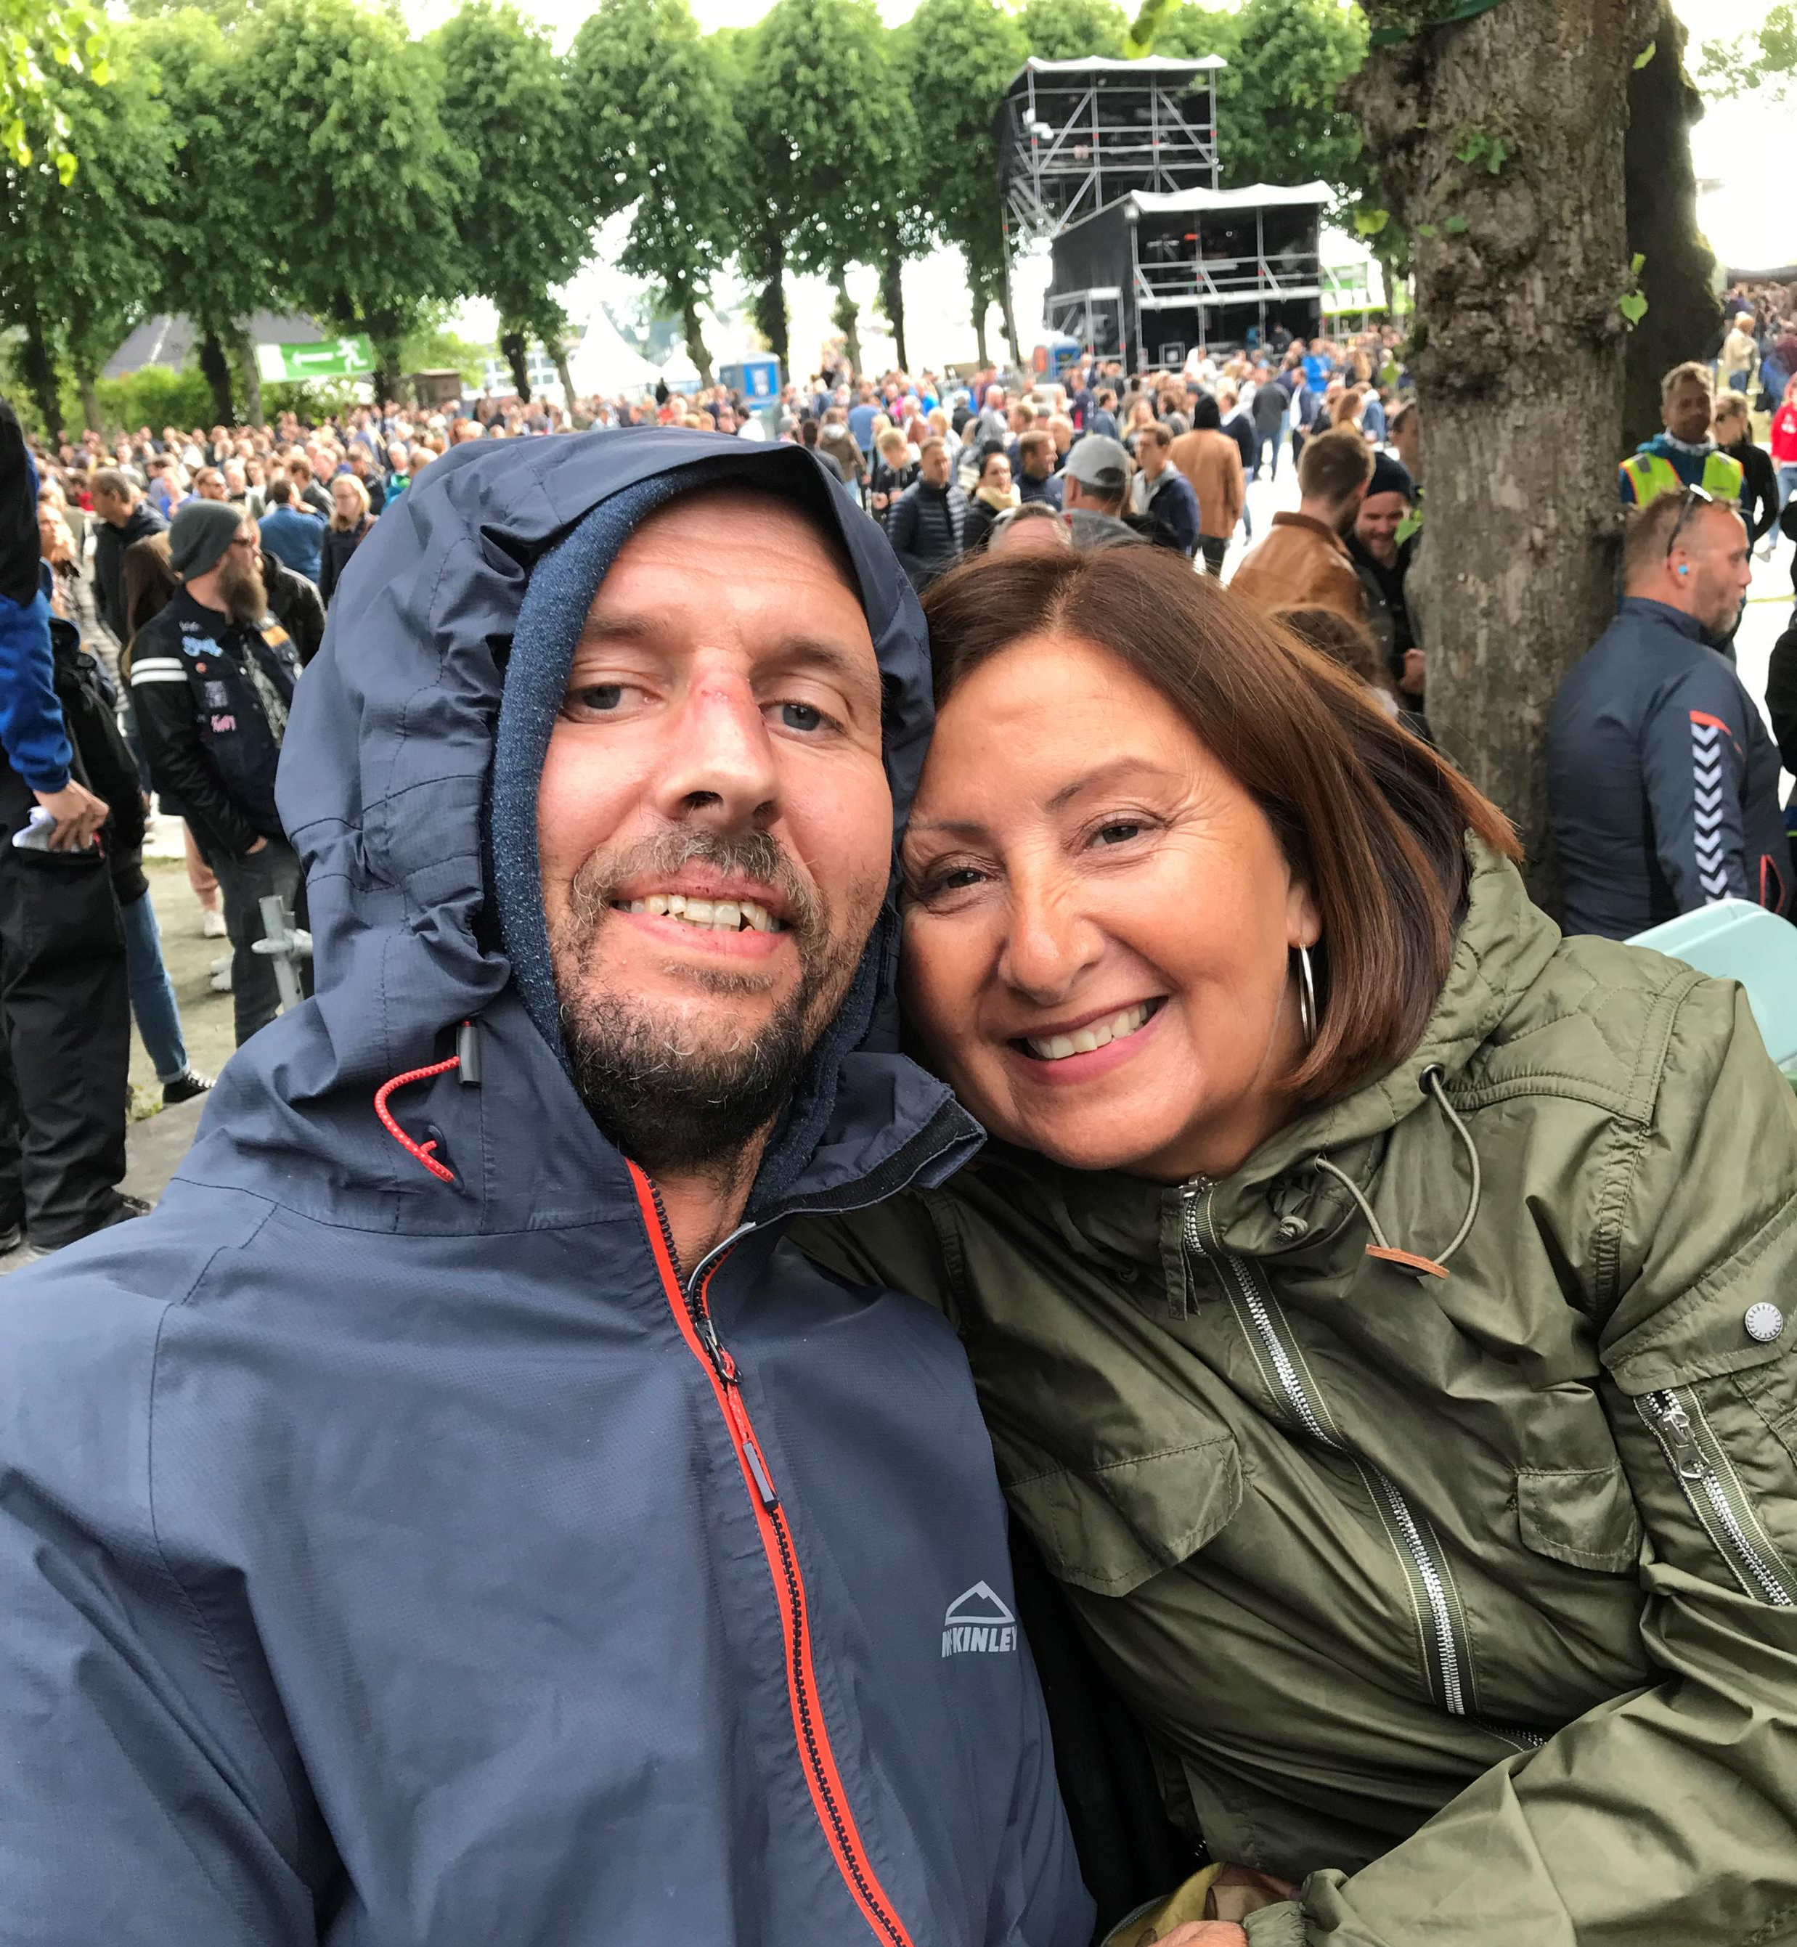
Ta vare på livet her og nå

Slide 9
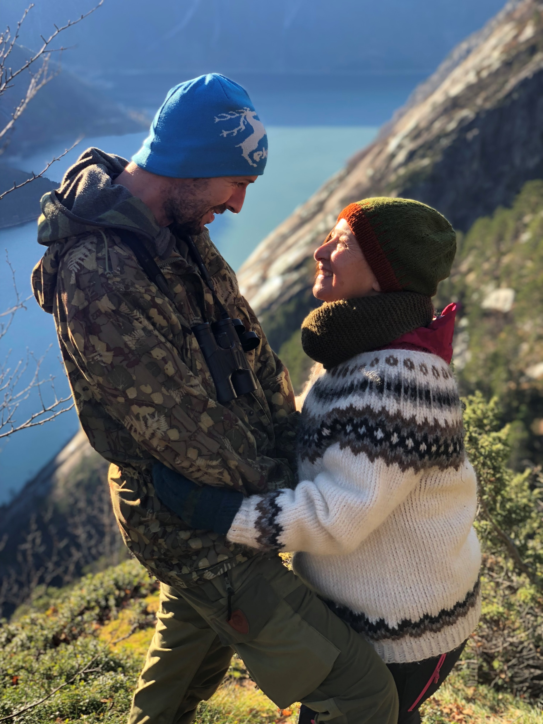
Takk for meg!

